Slide 1

心灵公约
真诚
倾听
尊重

Slide 2

热身活动
——爱的鼓励
活动规则：
鼓掌一分钟，用最快的速度，在过程中体验自己的感受。

Slide 3
坚持
做好一件事
——平阳县萧江三小 陈章伟

Slide 4
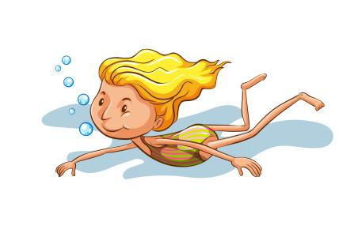
情景剧场
——小慧的游泳之梦
镜头一：
小慧在5岁时接触到了游泳，后来她越来越喜欢，几乎每天都要游上一两个小时。因为喜欢游泳，她定下一个目标：要成为一名专业的游泳运动员，以后当游泳冠军。
在生活学习中，你有什么喜欢做的事情呢？

Slide 5
情景剧场
——小慧的游泳之梦
镜头二：
短板风波后，小慧又接连遭受两次重大打击。
为了世界锦标赛，小慧加大了训练强度。可是比赛前两天突然重感冒，结果可想而知，成绩特别糟糕，小慧觉得既委屈又丢人，回到宿舍忍不住大哭一场。
之后训练过程中，她的身体“状况不断”，先是腰部受伤，接着淋巴发炎，每当训练强度提升就高烧不退，差点感染重度肺炎，几次中断训练，而此时她最期待的奥运会近在眼前。
带着这个目标，小慧同学选择进入了体校。经过刻苦训练，入选了国家队。
进了训练队，她才发现原来人外有人。队员们都非常优秀，反观自己，之前的优势不明显了，又因为腿部力量欠缺，游泳中转身环节非常吃亏，加上身体状态有时起伏，成绩时好时坏。别人都有长处，我却有短板……
你在生活中有类似的经历吗？

Slide 6
我的坚持能量环
小组讨论：
要求：
1、寻找为坚持注入的能量，给每一种能量取个名字。
2、给最重要的能量涂上颜色。
我的坚持能量环

Slide 7
神奇的能量
被污染的水
干净？

Slide 8
坚持
做好一件事
文字内容
文字内容
文字内容
文字内容
文字内容
文字内容

